Slide 1
A PORMONITOROZÁS IRÁNYMUTATÓ GYAKORLATAINAK ALKALMAZÁSA (MUNKAVÁLLALÓK SZÁMÁRA)

Slide 2
BEVEZETŐ (AZ OKTATÓ SZÁMÁRA)
A NEPSI iránymutató gyakorlatai megvalósításának oktatási részéhez a NEPSI kidolgozott egy oktatási segédanyag csomagot.
Minden PowerPoint képzési csomag egy-egy olyan témát tárgyal, amely a kristályos szilícium-dioxidot tartalmazó anyagokat felhasználó iparágak munkavállalói számára relevánsak. A csomagok tájékoztatást nyújtanak a témához kapcsolódó porexpozíciós kockázatokról, valamint az ezek csökkentésére rendelkezésre álló helyes gyakorlatokról és intézkedésekről. A képzés célja a munkavállalók tájékoztatása és oktatása, annak érdekében, hogy segítse őket az ellenőrző intézkedések hatékony alkalmazásában és a belélegezhető kristályos szilícium-dioxidnak (RCS) való kitettségük csökkentésében a munkahelyükön.
Használja az üres sablonokat és a helyőrzőket (azok a részek, ahová egyedi szövegeket tud beilleszteni), hogy szükség szerint további információkkal egészítse ki ezt a képzési csomagot.

Slide 3
FELHÍVJUK FIGYELMÉT
Az oktatóanyagban szereplő információk tájékoztató jellegűek. Nem szabvány, nem előírás, nem jár jogi kötelezettségekkel, és semmiképpen sem írja felül az egészségügyi jogszabályok és irányelvek által támasztott kötelezettségeket.

Slide 4

BEVEZETÉS
A foglalkozási ártalmakkal szembeni védekezés elsajátítása kiemelt fontosságú.
Ezen a képzésen a következőket tanulhatja meg:
Hogyan használják a por nyomon követését a belélegezhető kristályos szilícium-dioxid (RCS) megelőzésére és szabályozására
A monitorozás típusai
A pormonitorozás előnyei
Notes:
A túlzott RCS kitettség hosszú távon súlyos egészségügyi problémákat okozhat a munkavállalóknak. Ezért fontos, hogy minden munkavállaló tisztában legyen azokkal az iránymutató gyakorlatokkal, amelyek korlátozzák vagy megszüntetik a szilikapornak való kitettséget.
Ez a képzés a pormonitorozásról nyújt tájékoztatást.

Slide 5

PORKEZELÉSI MÓDSZEREK
EGYÉNI ÉS MUNKAHELYI HIGIÉNIA
A munkaruhák mosásával és a folyamatok során keletkező por felporszívózásával megakadályozható, hogy a por idővel felhalmozódjon - a tiszta munkaterület biztonságos munkaterület.
VÍZ
A folyamatok nedvesen tartása megakadályozza a por levegőbe kerülését, mivel a víz csapdába ejti a porrészecskéket.
Emlékeztetőül, ez az öt fő porszabályozási technika. Bár ezek nem kapcsolódnak közvetlenül a monitorozáshoz, fontos megjegyezni őket!
A porterhelés monitorozásának eredményei segítenek a meglévő porcsökkentő intézkedések hatékonyságának értékelésében, és segítenek azonosítani azokat a helyzeteket, ahol további ellenőrzésekre lehet szükség.
VÉDŐFELSZERELÉS (PPE)
A PPE-k (egyéni védőfelszerelések, pl. arcvédő maszkok) védik a munkavállalókat a portól, ha más intézkedések nem elegendőek az expozíciós kockázatok kezelésére.
ELKERÍTÉS
Az RCS-t képző folyamatok zárt környezetben történő végrehajtása a forrásnál akadályozza meg a por terjedését és az annak való kitettséget.
ELSZÍVÁS / SZELLŐZÉS
Az RCS felfogása a forrásnál, mielőtt még ki lennénk téve neki, és a szennyezett levegő cseréje tiszta levegőre.

Slide 6
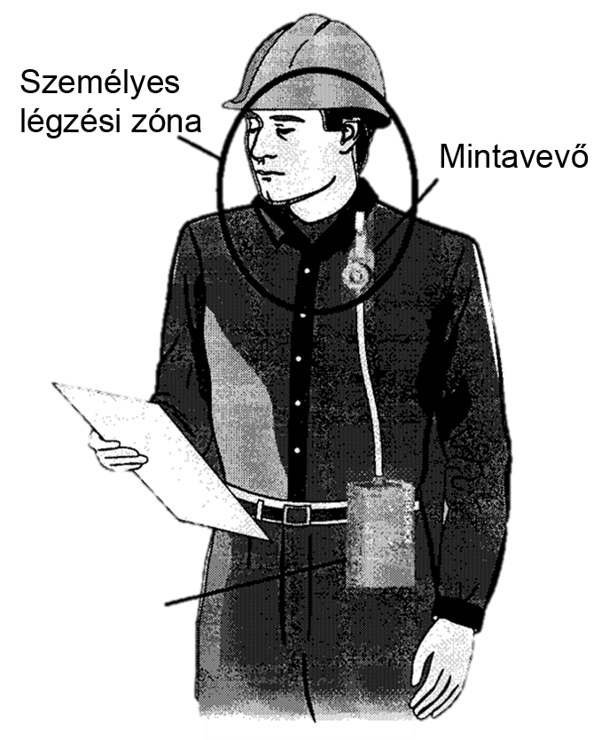
HOGYAN HASZNÁLJÁK A PORMONITOROZÁST AZ RCS-EXPOZÍCIÓ CSÖKKENTÉSÉRE
A kristályos szilícium-dioxidot tartalmazó anyagokkal dolgozó iparágak és vállalatok kötelesek rendszeresen ellenőrizni a munkahelyi porexpozíció szintjét.
A pormonitorozás a levegő minőségére vonatkozó adatok gyűjtésére és a munkahelyi levegőben lévő porszemcsék mennyiségének meghatározására szolgáló eljárás.

Slide 7
A PORMONITOROZÁS ELŐNYEI
A pormonitorozás lehetővé teszi a vállalatok számára, hogy:
Értékeljék a munkavállalókat érintő foglalkozási kockázatok szintjét, és ennek megfelelően védelmet adjanak.
Ellenőrizzék, hogy a porszintek a nemzeti foglalkozási expozíciós határértékeken belül vannak-e.
Teljes áttekintésük legyen a telephelyeiken tapasztalható expozíciós szintekről (magas és alacsony szinten kitett munkavállalókról).
Azonosítsák azokat a helyzeteket, amelyek további vizsgálatot vagy további intézkedések végrehajtását igénylik a kitettség csökkentése érdekében.
Nyomon kövessék a végrehajtott porcsökkentő intézkedések eredményeit és hatékonyságát.
Dokumentálja a szabályozási követelményeknek való megfelelésüket (DEL).

Slide 8
A MEGFIGYELÉS TÍPUSAI
A pormonitorozásnak két típusa van, amelyek kombinálva vagy külön-külön is alkalmazhatók:
Egyéni megfigyelés
Ez a módszer megköveteli, hogy a dolgozók megfigyelő felszerelést viseljenek (a dolgozók légzési zónájában lévő levegő mintavételére), jellemzően a normál műszak időtartama alatt.
Statikus megfigyelés
Ezt a módszert a forrás kibocsátásának és a levegőminőségnek a meghatározására használják olyan helyiségekben, ahol a levegőben szálló por aggodalomra ad okot. A mintavételi eljárásnak a munkavállalók szokásos munkaidejét kell lefednie.
Notes:
A statikus megfigyelés vizsgálati célokra is alkalmazható, a levegőben szálló por és az RCS konkrét forrásainak azonosítására.

Slide 9
HOGYAN HATHAT ÖNRE A SZEMÉLYES MEGFIGYELÉS
A pormonitorozás a munkáltató felelőssége, de a munkavállalóknak részt kell venniük a folyamatban. Ilyen esetekben:
viselje a felszerelést a munkaidő minél hosszabb részében.
Ne zavarja a monitorozó berendezéseket
Jegyezze fel a műszak alatti tevékenységeket és por keletkezésével járó eseményeket (pl. meghibásodások, kiömlések).

Slide 10
PORELLENŐRZÉSI EREDMÉNYEK
A munkavállalóknak jogukban áll kikérni a pormonitorozás eredményeit.
A munkáltatóknak az oktatások során tájékoztatást kell adniuk a porellenőrzés eredményeiről.
A porterhelés kockázatainak ismerete lehetővé teszi a munkavállalók számára, hogy hatékony intézkedéseket tegyenek azok kezelésére.

Slide 11
A PORMONITOROZÁS ÁLTALÁNOS SZABÁLYAI
MINDIG
viselje a megfigyelőberendezést (ideális esetben) a műszak teljes időtartama alatt.
A műszak alatti tevékenységek és események (pl. kiömlések és balesetek) feljegyzése.
Kérje ki a pormonitorozás eredményeit
KERÜLJE
A porfelügyeleti berendezések zavarását
Oktató által kitöltendő - egyéni dia beillesztése esetén írjon ide egy rövid áttekintést annak tartalmáról.

Slide 12
LEZÁRÁS
A pormonitorozás nem a munkavállaló felelőssége, de a pormonitorozási folyamat ismerete fontos mindazok számára, akik kristályos szilícium-dioxidot tartalmazó anyagokkal dolgoznak.
A pormonitorozás fontos szempont a munkavállalók egészségének védelmében.
A munkavállalóknak részt kell venniük a pormonitorozásban.
A munkavállalóknak joguk van kikérni és átnézni a pormonitorozási eredményeket, amit az oktatások során ismertetni kell.

Slide 13
ÜRES DIA
Hozzon létre ezen a dián egy adott munkakörnyezetre/munkakörülményre szabott egyéni tananyagot.
A kép megváltoztatásához kattintson a jobb gombbal > kép módosítása > fájlból.
Ha további diákat szeretne létrehozni, kattintson a fenti 'Új dia' fülre.

Slide 14
TOVÁBBI KÉPZÉSI ANYAGOK
Iránymutató gyakorlatok a pormonitorozáshoz (2.3.1. feladatlap)
A valós idejű pormonitorozás iránymutató gyakorlatai
(2.3.2. feladatlap)
NEPSI gyakorlati útmutató
NEPSI útmutató kkv-k számára
Látogasson el a NEPSI e-tanulási platformjára a training.nepsi.eu oldalon, ahol további RCS-sel kapcsolatos tanulási anyagokat talál.

